Slide 1
Node.js-VALIDATION
Doçent Dr. Abdulkadir KARACI

Slide 2

Konular

Slide 3
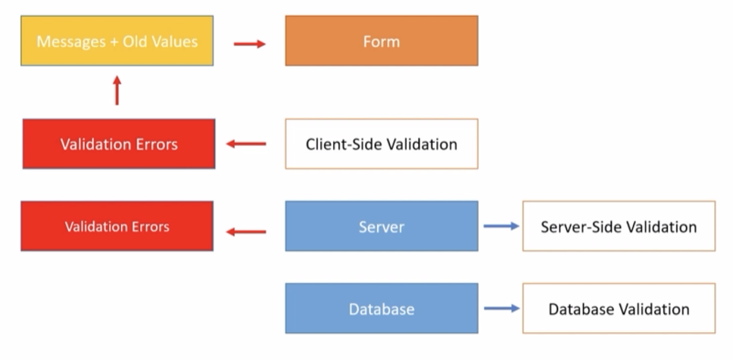
Validation
Client-side validation kullanıcı tarayıcısında java script kodu ile yapılır. Ancak kullanıcı java script kodlarını pasif etmişse validation yapılmadan bilgiler sunucuya gider.
Sunucu tarafında yazılan kodlarla da formdan gelen bilgiler için validation yapılabilir. Bu işlem daha güvenlidir.
Bunun yanı sıra veri tabanı da kendi şemasına uygun validation yapar. Örneğin isim alanı 20 karakter belirlendiyse 20 karakteri aşan kısımlar için validation hatası ortaya çıkarır.

Slide 4
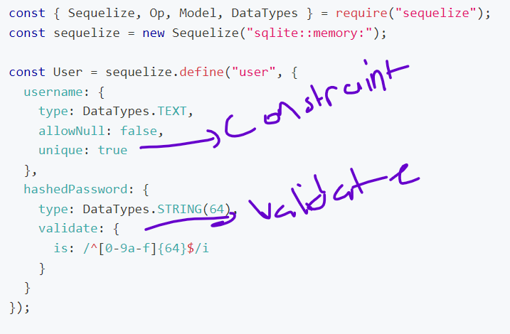
Validation-sequlieze validations and constraints
https://sequelize.org/docs/v6/core-concepts/validations-and-constraints/
Constraint veri tabanı düzeyinde verilen kısıtlardır. Örneğin alanın unique olması. Eğer ilgili alana varolan bir değer kaydedilmeye çalışılırsa yani contarint denetimi başarısız olursa veri tabanı bir hata fırlatır ve bunu sequelize SequelizeUniqueConstraintError olarak ele alabilir.
Validation ise sequelize düzeyinde tanımlanır ve regular expression kullanılır. Veriler veri tabanına gönderilmeden önce validation kontrol edilir.

Slide 5
Validation-sequlieze validations and constraints
https://sequelize.org/docs/v6/core-concepts/validations-and-constraints/
Constraint veri tabanı düzeyinde verilen kısıtlardır. Örneğin alanın unique olması. Eğer ilgili alana varolan bir değer kaydedilmeye çalışılırsa yani contarint denetimi başarısız olursa veri tabanı bir hata fırlatır ve bunu sequelize SequelizeUniqueConstraintError olarak ele alabilir.
Validation ise sequelize düzeyinde tanımlanır ve regular expression kullanılır. Veriler veri tabanına gönderilmeden önce validation kontrol edilir.

Slide 6
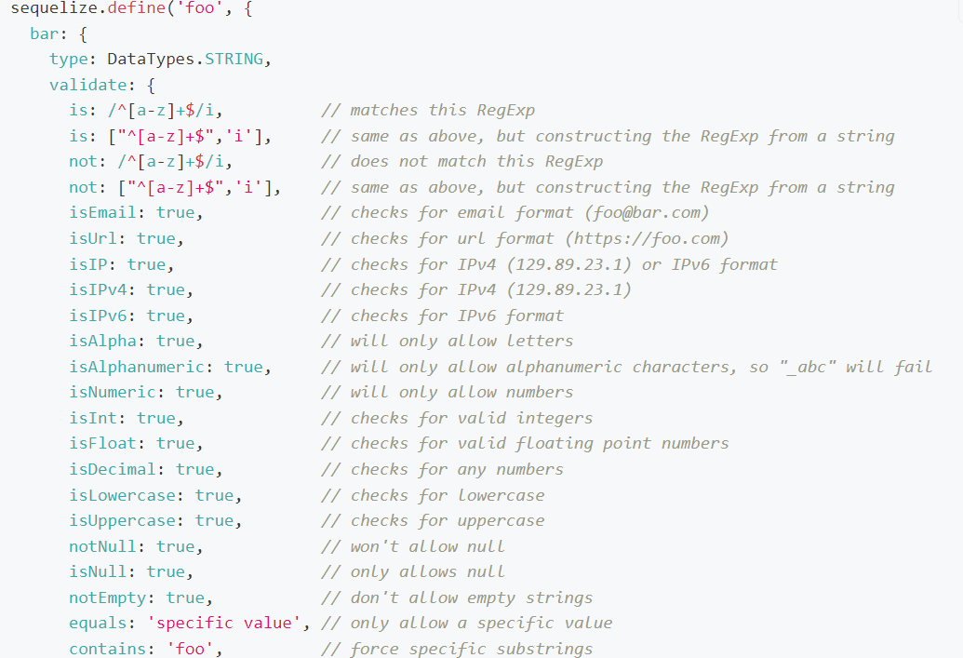
Validation-sequlieze validations and constraints

Slide 7
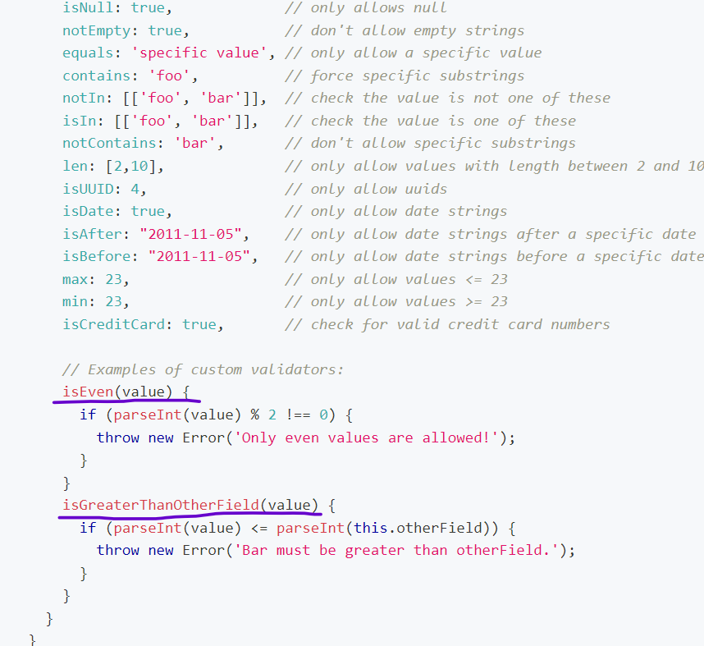
Validation-sequlieze validations and constraints

Slide 8
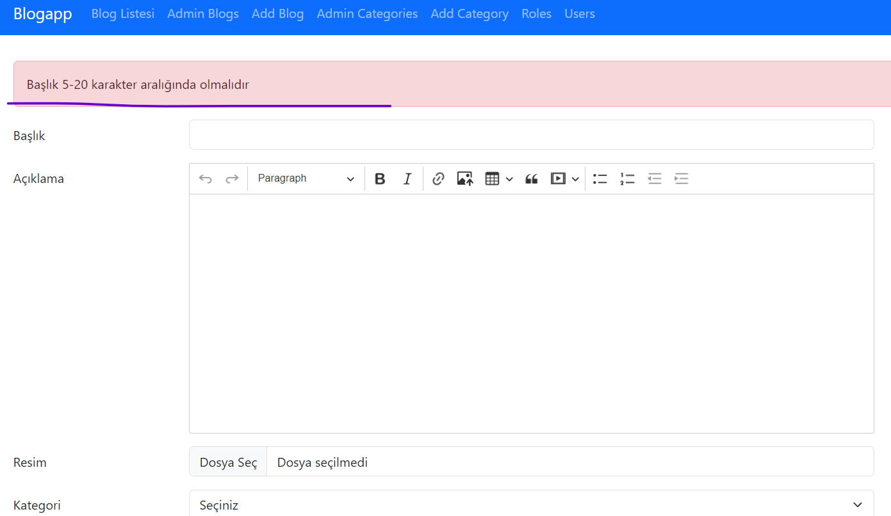
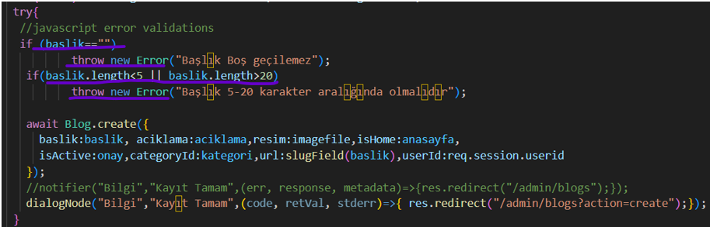
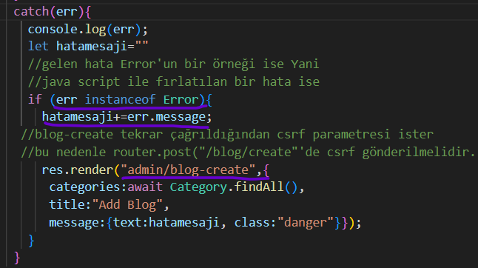

Validation-Java Script Errors and Validations
İstersek manual olarak kendi yazdığımız if denetimleriyle hataları java script kodlarıyla ele alabiliriz. Bunun için try bloğunda hata fırlatıp catch bloğunda ise hata ortaya çıktığında yapılacak işlemleri yazabiliriz.
Örneğin controllers/admin.js/post_blog_create fonksiyonu içine aşağıdaki gibi validations yazılabilir.
Burada baslik==«» ise hata fırlatılmaktadır. Bu hata catch bloğunda yakalanmaktadır.
Catch bloğunda hata yakalanırsa admin/blog-create.ejs tekrar render edilmektedir.
Bu nedenle router.post(/blog/create)’de csrf parametresi eklenmelidir.

Slide 9
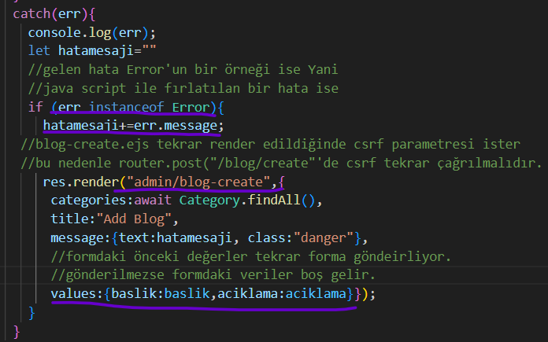
Validation-Java Script Errors and Validations
İstersek manual olarak kendi yazdığımız if denetimleriyle hataları java script kodlarıyla ele alabiliriz. Bunun için try bloğunda hata fırlatıp catch bloğunda ise hata ortaya çıktığında yapılacak işlemleri yazabiliriz.
Örneğin controllers/admin.js/post_blog_create fonksiyonu içine aşağıdaki gibi validations yazılabilir.
Burada baslik==«» ise hata fırlatılmaktadır. Bu hata catch bloğunda yakalanmaktadır.
Catch bloğunda hata yakalanırsa admin/blog-create.ejs tekrar render edilmektedir.
Bu nedenle router.post(/blog/create)’de csrf parametresi eklenmelidir.

Slide 10
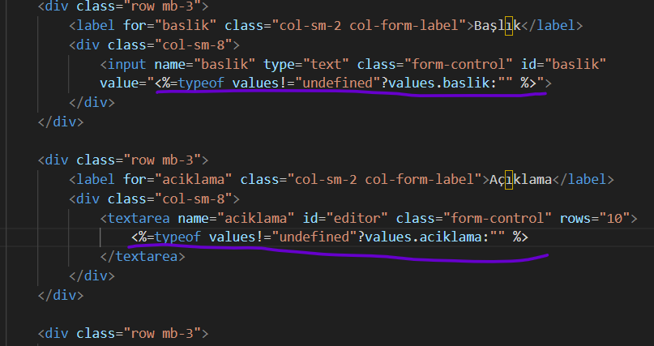
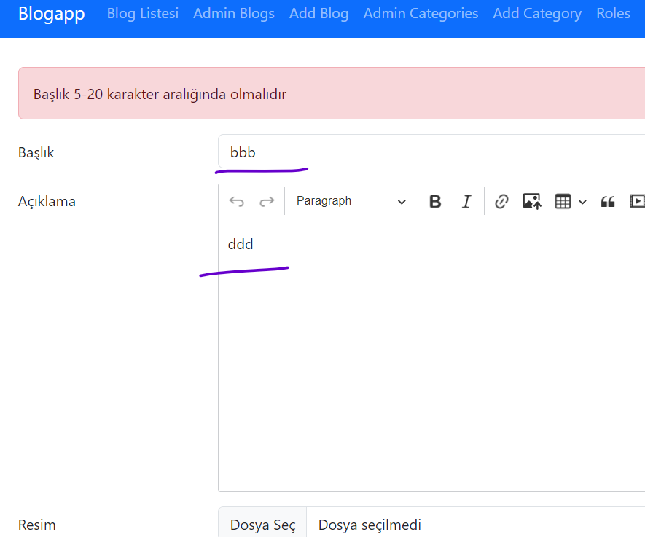
Validation-Java Script Errors and Validations
Values nesnesi olarak blog-create.ejs dosyasına gönderilen eski değerler blog-create’de aşağıdaki gibi nesnelerin value’larına aktarılmalıdır. Burada örnek olması için sadece başlık ve açıklama üzerinde bu aktarma işlemi yapılmıştır.

Slide 11
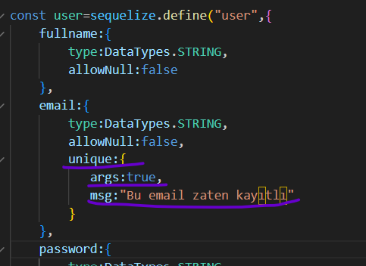
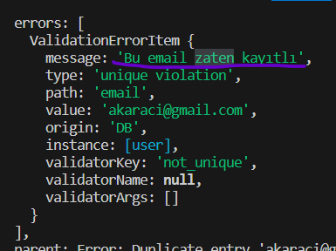
Validation-Model Validations
Daha öncede bassettiğimiz üzere sequelize üzerinden de validation yapılabiliyordu. Şimdi bunu uygulayalım.
İlk olarak veritabanı düzeyinde (constraits) validation uygulayalım. Models/user.js’de email bilgisini unique yapalım.

Slide 12
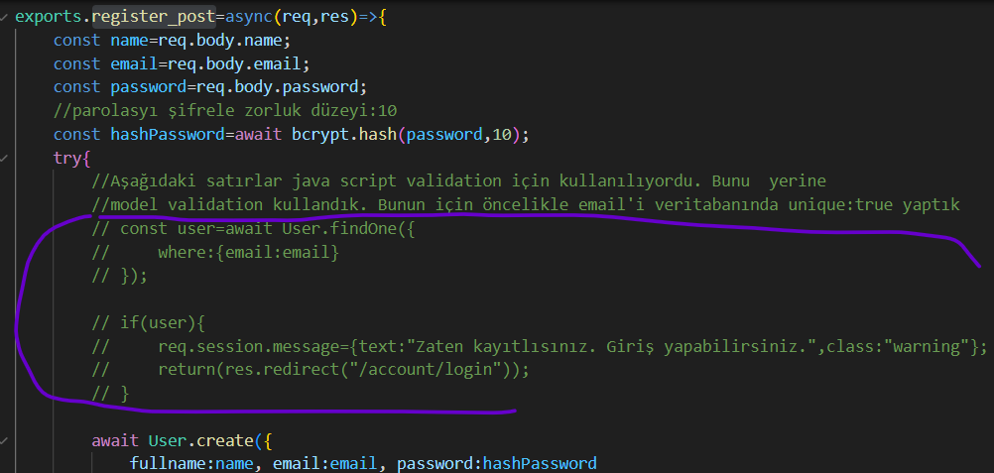
Validation-Model Validations
Controllers/auth.js/register_post fonksiyonu içindeki aşağıda verilen java script email kontrolünü öncelikle kaldırın. Bu kontrolü daha önce manual olarak yapmıştık. Daha sonra aynı emaile sahip bir kullanıcıyı register edin. Aşağıdaki hata mesajını console’da alırsınız.

Slide 13
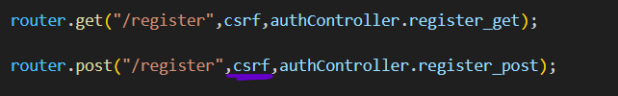
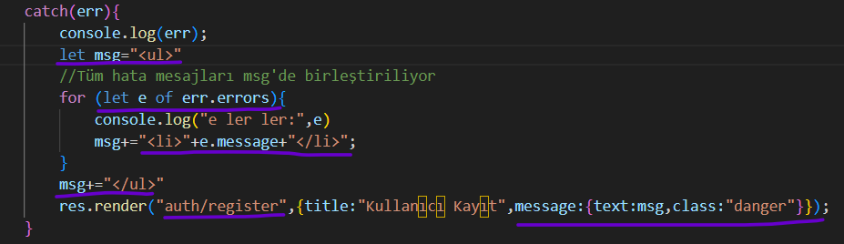
Validation-Model Validations
Bir önceki örnekte olduğu gibi veritabanı tarafından fırlatılan hata mesajlarını catch bloğunda yakalayıp register.ejs sayfasına gönderip ekrana yazdırabiliriz. Controllers/auth.js/register_post fonksiyonu içindeki catch bloğu aşağıdaki gibi düzenlenebilir.
err içindeki tüm Errors bilgileri sırayla e değişkenine aktarılmakta ve her bir error için hata mesajı msg değişkeninde biriktirilmektedir.
Bu mesaj bilgisi register.ejs dosyası render edilerek bu sayfaya gönderilmektedir. Register.ejs dosyası bir form içerdiğinden csrf bilgisine ihtiyacı vardır. Bu nedenle routes/auth.js içindeki post register route’ınada csrf parametresi eklenmelidir. Çünkü formda Kaydet butonuna basıldığında post için /register route’ı çalışmakta ve hata olduğu için register.ejs tekrar render edilmektedir.

Slide 14
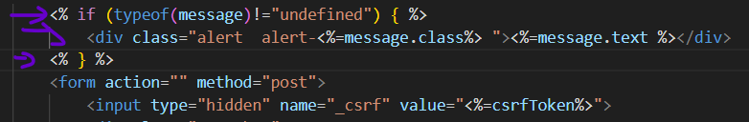
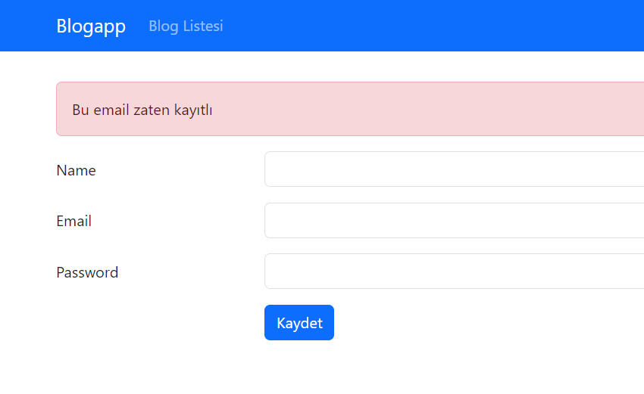
Validation-Model Validations
Gönderilen message bilgisinin register.ejs’de gösterilmesi için aşağıdaki satırların bu dosyaya eklenmesi gerekir.
Ödev: Aşağıda da gösterildiği gibi kaydet butonuna basıldığında hata mesahı verilmekte ancak form boş gelmektedir. Önceki aşamada girilen bilgiler görünmemektedir. Hata ortaya çıktığında da bu bilgilerin görünmesini sağlayan kodları yazın?

Slide 15
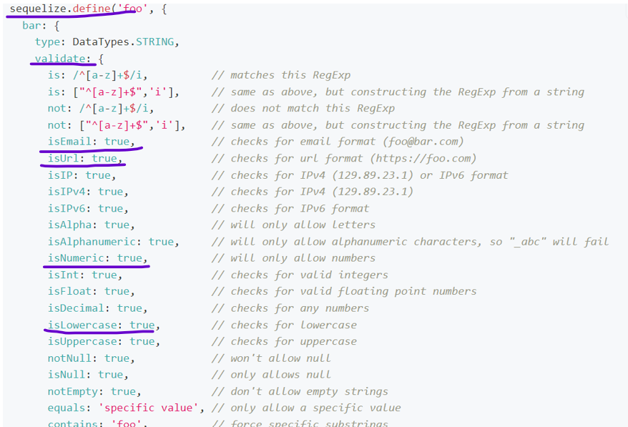
Validation-Model Validations
İstenirse modeller tanımlanırken veri formatı, range bilgisi gibi işlemler için validation’da tanımlanabilir.

Slide 16
Validation-Model Validations
İstenirse modeller tanımlanırken veri formatı, range bilgisi gibi işlemler için validation’da tanımlanabilir.

Slide 17
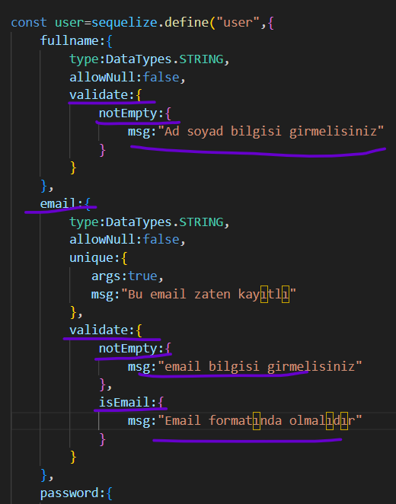
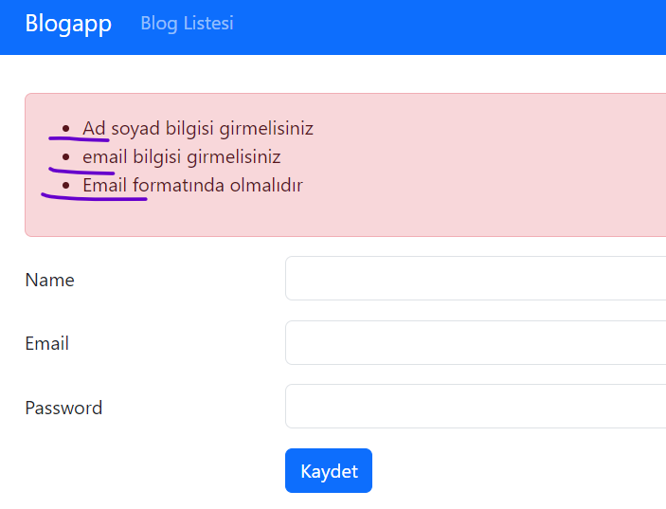
Validation-Model Validations
Model/user.js üzerinde bir takım örnekler yapabiliriz.

Slide 18
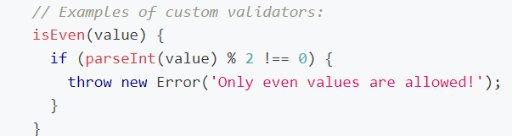
Validation-Custom Validations
Kendimiz de java script koduyla özel validation yazılabilir. Örnekteki value parametresi custom validation eklediğiniz filed’ın değeridir.

Slide 19
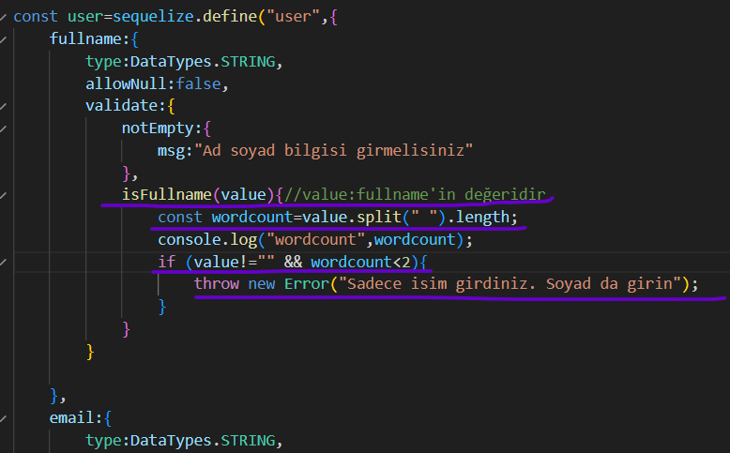
Validation-Custom Validations
Value parametresi fullname field’a girilen değerdir. Aşağıdaki kodlar models/user.js altında güncellenmelidir. isFullname bir custom validator’dır ve sadece isim bilgisi girildiğinde hata fırlatmaktadır.

Slide 20
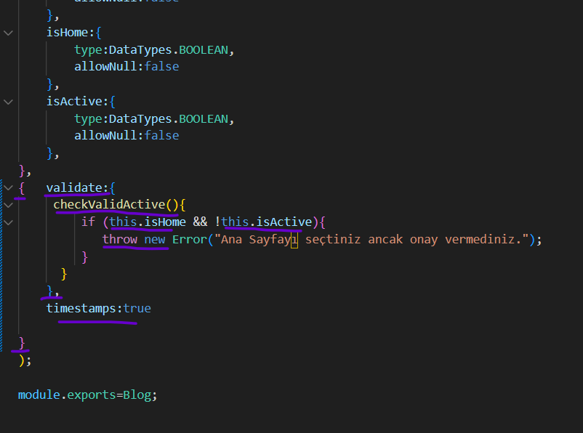
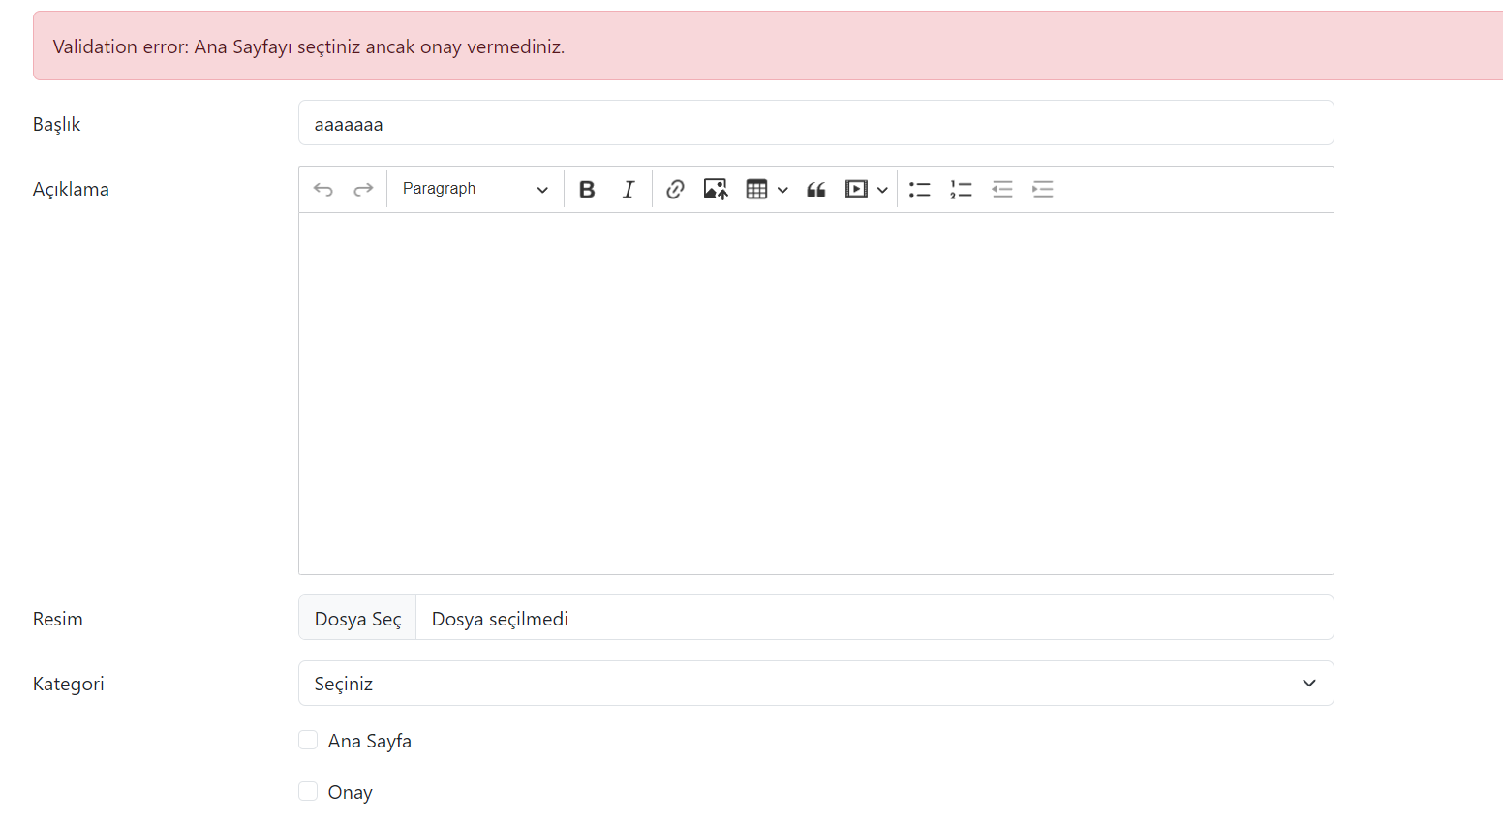
Validation-Custom Validations
Birden fazla field’ı aynı anda değerlendirerek de custom validation yazılabilir. Models/blog.js içinde aşağıdaki gibi bir custom validation yazılabilir. Kullanıcı bir blog için ana sayfa’yı seçmiş ancak onayı seçmemişse bu uygun değildir. Burada validation filed’dan bağımsız ayrı bir özellik olarak yazılmıştır. Bu nedenle filed’lara erişmek için value yerine this.isHome ve this.isActive şeklinde value değerine erişilir.

Slide 21

Validation-Password Validations
Password validation’da dikkat edilmesi gereken model create edilirken hash’lenmiş halinin kullanılıdğıdır. Controllers/auth.js/register_post controller fonksionunda user modeli aşağıdaki gibi oluşturulmaktaydı. Sequelize yaşam döngüsünde bu bilgiler models/user.js’e gider ve burada validation açısından kontrol edilir. Validation’dan geçerse kayıt işlemi gerçekleştirilir.
Sequlize yaşam döngüsüne hooks denilmektedir. Bir sonraki aşamada bu yaşam döngüsü verilmektedir.
https://sequelize.org/docs/v6/other-topics/hooks/

Slide 22
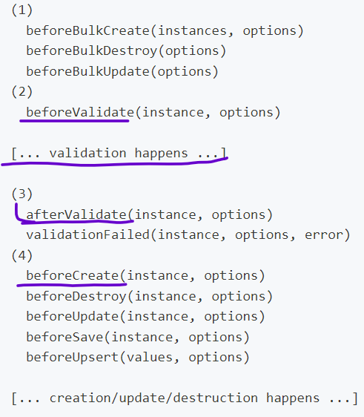
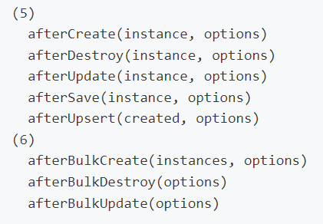
Validation-Password Validations
Bu yaşam döngüsünde de görüleceği üzere validate gerçekleşmeden önce beforeValidate events’ı sonra ise afterValidate events’ı gerçekleşir. Create işlemi ise bu eventslardan sonra gerçekleşmektedir.
Bu nedenle user.js’e create için password bilgisi hash’lenmeden gönderilip validasyon gerçekleştikten sonra afterValidate olayında hash’lenebilir.

Slide 23
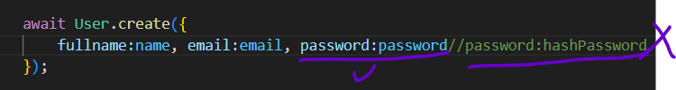
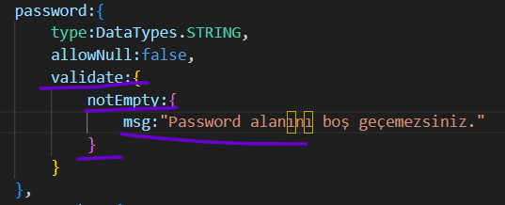
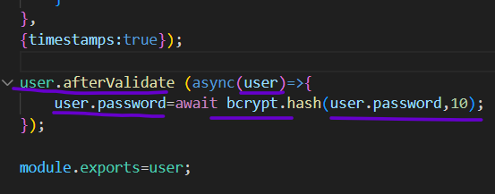
Validation-Password Validations
Controllers/auth.js/register_post controller fonksionunda password’ü aşağıdaki gibi hashlemeden user.js modeline gönderin.
Models/user.js’de aşağıdaki validation’u yapın
Models/user.js’de afterValidate events’ında password’ü hashleyin.

Slide 24
Validation-Password Validations
Controllers/auth.js/register_post controller fonksionunda password’ü aşağıdaki gibi hashlemeden user.js modeline gönderin.
Models/user.js’de aşağıdaki validation’u yapın
Models/user.js’de afterValidate events’ında password’ü hashleyin.

Slide 25
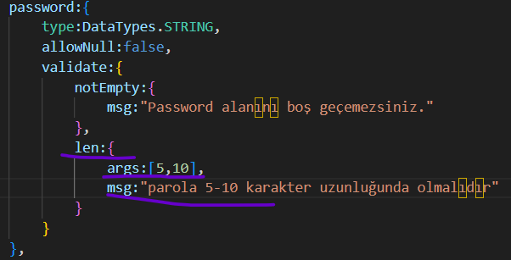
Validation-Password Validations
Password için farklı validation’lar girilebilir.

Slide 26
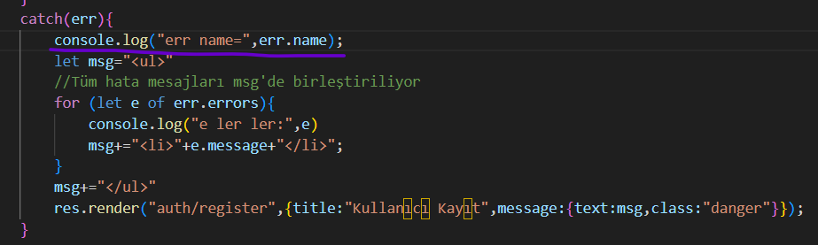
Error Handling
Hatırlayacağınız üzere validation ya da veri tabanı constraits’lerinden dolayı ortaya çıkan hataları catch bloğunda ele alıyorduk.
Ancak bu hatalar dışında sunucu tarafından da hatalar fırlatılabilir ve bunlar da ele alınmalıdır.
Controllers/auth.js’de herhangi bir catch bloğunda aşağıdaki gibi err.name yazdırıldığında SequelizeValidationError yazdığını görebilirsiniz. Ya da aynı mail adresini kaydetmeye çalışırsanız err.name SequelizeUniqueConstraintError olur.

Slide 27
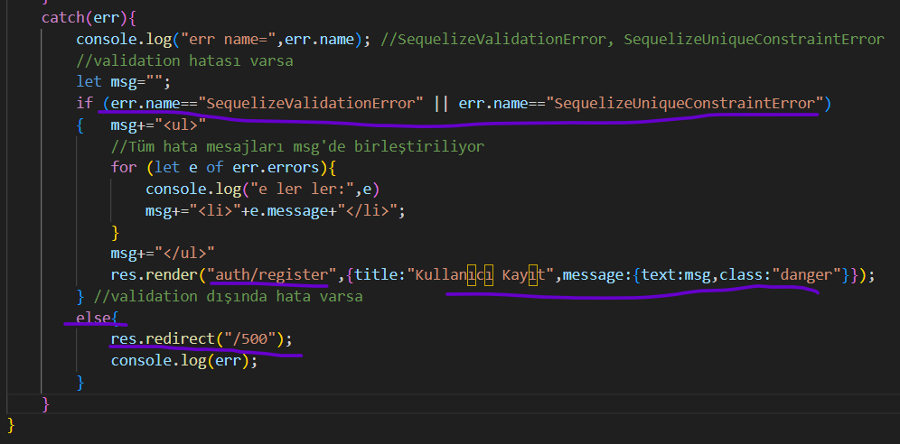
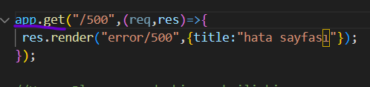
Error Handling
Örneğin, sunucu taraflı hata ile validation hataları controller/auth.js/register_post metodunda catch bloğunda aşağıdaki gibi ayırabiliriz. Burada validation hatası varsa auth/register.ejs render ediliyor. Ancak sunucu taraflı hata varsa /500 route’ına yönlendiriliyor. /500 route’ı app ya da router üzerinden mutlaka ele alınmalıdır. Tek bir sayfa olduğu ve bir grup router olmadığı için index2.js içinde aşağıdaki gibi ele alınabilir.

Slide 28
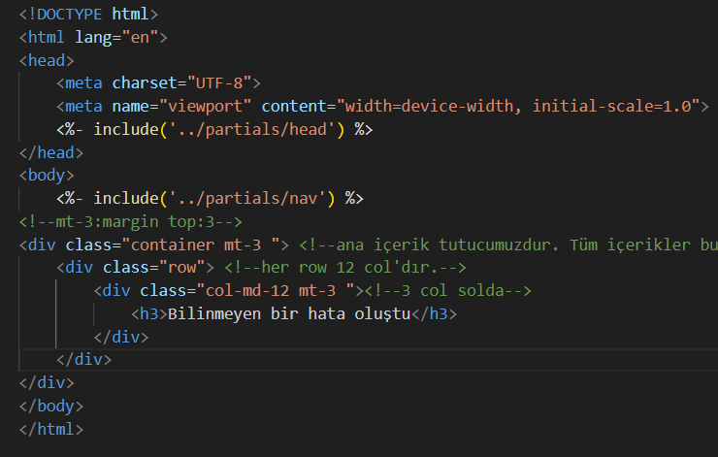
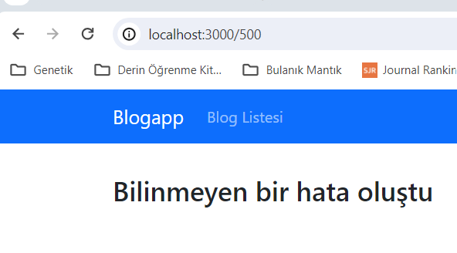
Error Handling
Bir önceki sayfadaki kodda error/500.ejs view’ı render ediliyordu. Bu nedenle error klasörünü oluşturup içine aşağıdaki gibi bir 500.ejs view’ını ekleyin.
Sunucu hatasının yakalanıp işlem yapıldığını görmek için controllers/auth.js /register_post metodundaki try bloğunun ilk satırına aşağıdaki hata fırlatma kodunu yazın ve register sayfasında deneme yapın.

Slide 29
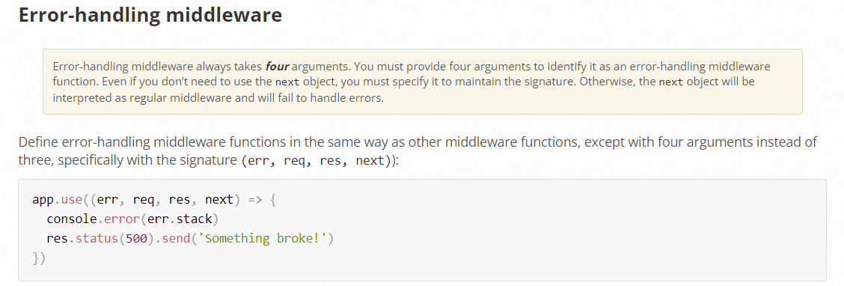
Global (Bir Noktadan) Hata Yönetimi

Slide 30
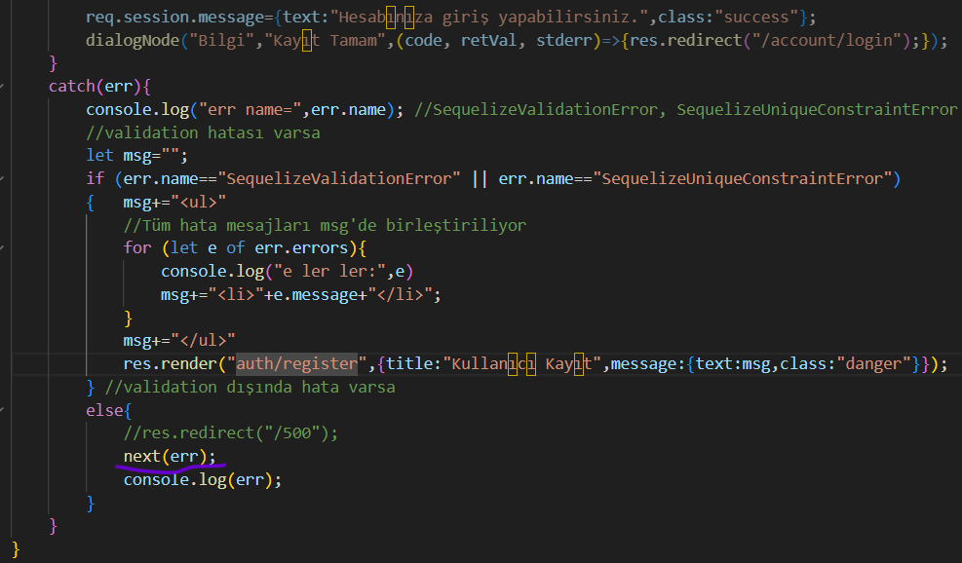
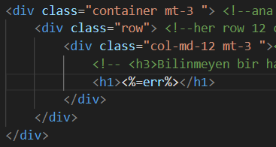
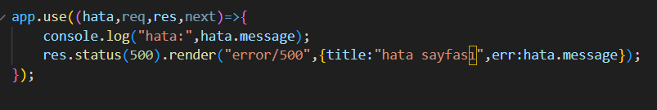
Global (Bir Noktadan) Hata Yönetimi
Tüm hataları ortak bir noktadan ele almak için catch bloğunda bir route’a yönlendirmek yerine aşağıdaki kod kullanılabilir. Burada next(err) satırı bir sonrakş middleware’e geçer ve bu middleware’e err nesnesini parametre olarak gönderir.
Index2.js’de ise hata için kullanılacak middleware yazılmalıdır.

Slide 31
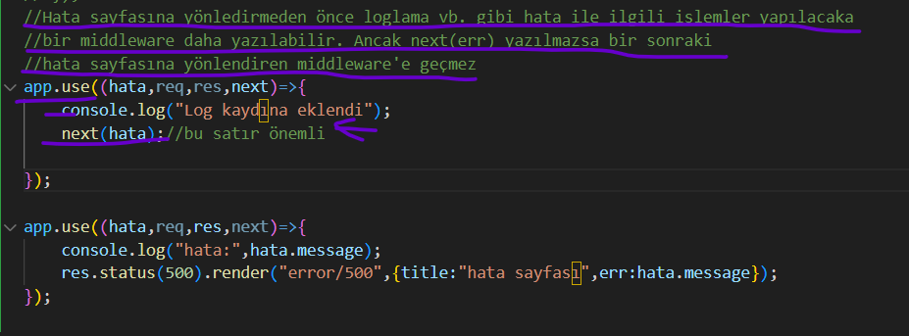
Global (Bir Noktadan) Hata Yönetimi
Bütün controller fonksiyonlarında catch bloğunda console.log(err); yerine next(err); yazarak hata durumunda 500.ejs sayfasına gidilmesini ve hatanın burada gösterilmesini sağlayabilirsiniz.

Slide 32
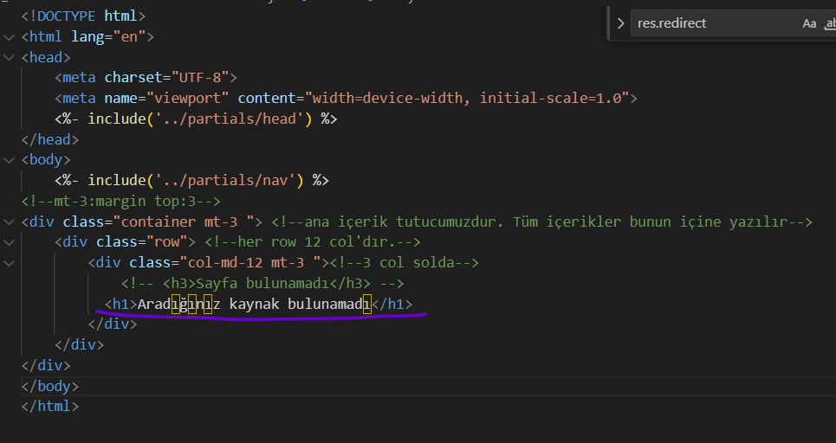
Sayfa Bulunamadı- 404 page
Bulunmayan bir kaynağa erişildiğinde Kaynak Bulunamadı hatasına yönlendirmek için error/404.ejs view’ını oluşturun

Slide 33
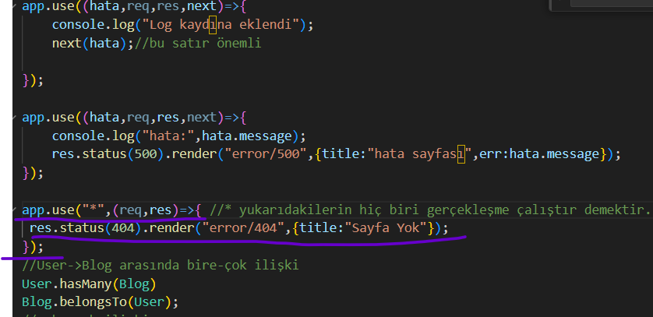
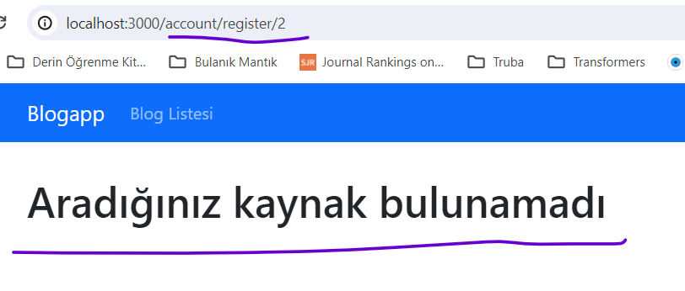
Sayfa Bulunamadı- 404 page
Bulunmayan bir kaynağa erişildiğinde Kaynak Bulunamadı hatasına yönlendirmek için error/404.ejs view’ını oluşturun.
index2.js dosyasına aşağıdaki use metodunu ekleyin. use metodundaki «*» işareti yukarıdaki use’ların hiçbiri isteği karşılamıyorsa çalış demektir. Yani istek karşılanmıyorsa ve başka hata da yoksa 404.ejs dosyası render edilmektedir.

